Slide 1

填空题
2分
事务Id | 项集合
10 | A, B, C
20 | A, C
30 | A, D
40 | B, E, F
最小支持度 50%
最小置信度 50%
频繁模式 | 支持度
{A} | 75%
{B} | 50%
{C} | 50%
{A, C} | 50%
支持度 = support({A}∪{C}) =
置信度 = support({A}∪{C})/support({A}) =
[填空1]
[填空2]
正常使用填空题需3.0以上版本雨课堂
作答

Slide 2
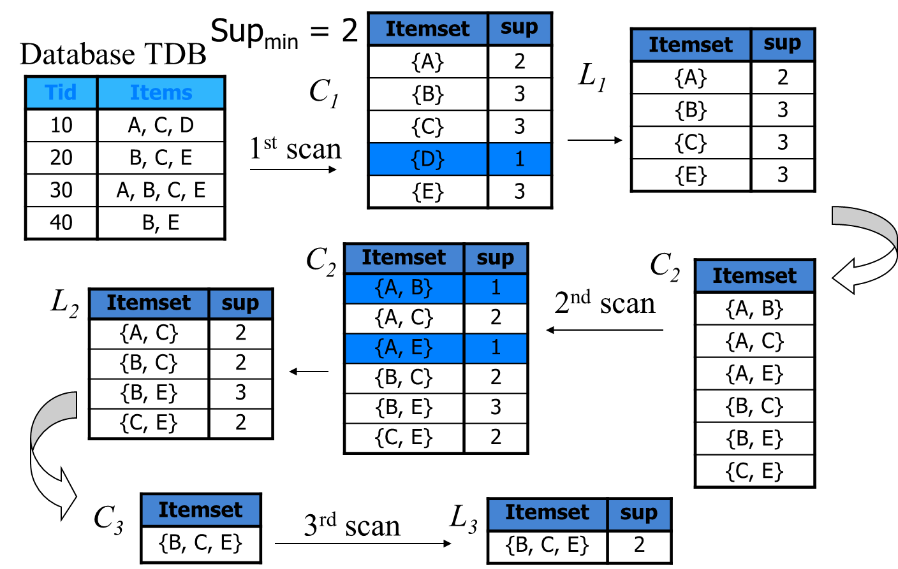
多选题
1分
频繁2项集生成的候选3项集是什么？
A
A,B,C
B
A,C,E
C
A,B,E
D
B,C,E
提交

Slide 3
多选题
1分
P的条件模式基为：
A
f:2,c:2,a:2,m:2,p :2
{}
头表
Item frequency head
f 4
c 4
a 3
b 3
m 3
p 3
f:4
c:1
B
f:2,c:1,a:1,m:1,p :1
c:3
b:1
b:1
C
f:1,c:1,a:1,m:1,p :1
a:3
p:1
m:2
b:1
D
c:1,b:1,p :1
p:2
m:1
提交

